Slide 1
Средства
индивидуальной
защиты
кожи (СИЗК)

Slide 2
Назначение СИЗК
применяются при работах или нахождении в опасных условиях, связанных с выделением опасных веществ, поражающих кожные покровы или способных проникать в организм человека через кожу
К СИЗК относится специальная защитная одежда, которая может, как полностью заменять обычную одежду, так и идти к ней в дополнение. Такая одежда изготавливается из специальных материалов, которые или полностью предохраняют кожу от взаимодействия с окружающей средой, или фильтруют вредные вещества, не давая им проникнуть под одежду

Slide 3
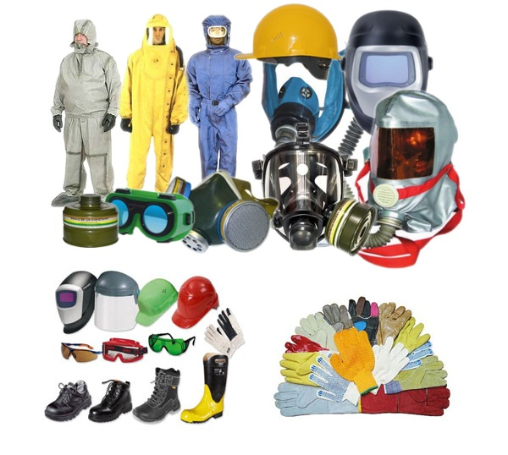

Slide 4
КЛАССИФИКАЦИЯ СИЗК
Все средства индивидуальной защиты кожи можно классифицировать по принципам защитного действия, использования и по назначению
По принципу защитного действия, заключающегося в материале изготовления защитной одежды, СИЗК бывают фильтрующие и изолирующие

Slide 5
Фильтрующие средства защиты кожи
Фильтрующие средства защиты кожи изготавливаются из специальных материалов, которые пропитываются химическими составами, нейтрализующими или поглощающими вредные газы, пары и аэрозоли. Материалы, используемые для изготовления фильтрующей защитной одежды, являются воздухопроницаемыми, что позволяет их применять на протяжении длительного времени без негативного воздействия на кожу. К фильтрующим средствам защиты кожи относятся защитные костюмы, комбинезоны, которые используются в комплекте с фильтрующими противогазами, а также сапогами и перчатками.

Slide 6
Изолирующие средства индивидуальной защиты кожи
Изолирующие средства индивидуальной защиты кожи производятся из прорезиненных или полимерных материалов, которые являются полностью воздухонепроницаемыми. Используются такие костюмы, когда плотность заражения слишком велика и фильтрующая одежда не способна защитить организм от вредного воздействия зараженной атмосферы. К изолирующей одежде относятся как костюмы, так и накидки, которые в свою очередь могут быть герметичные (применяются для защиты от вредных паров, газов, аэрозолей, химических растворов, их капель и брызг) и негерметичные (защищают только от аэрозолей или капель).

Slide 7
Классификация по назначению
подразумевает выделение таких видов СИЗ кожи как
табельные (общевойсковые)
табельные (специальные)
простейшие (подручные)

Slide 8
Табельные средства индивидуальной защиты кожи
Табельные средства индивидуальной защиты кожи призваны защищать кожу человека от опасных газов, паров, аэрозолей и дымов, от радиоактивных веществ и бактериологических выделений, сильнодействующих ядовитых веществ и др. Общевойсковые СИЗ кожи являются изолирующими средствами защиты и используются в основном военными подразделениями. К общевойсковым СИЗ кожи относится общевойсковой защитный комплект (ОЗК), к специальным – легкий защитный костюм Л-1.

Slide 9
Подручные средствам защиты кожи
К подручным средствам защиты кожи относится одежда, наиболее подходящая для защиты, когда нет возможности использования табельных средств.
Наилучшим вариантом будет использование производственной одежды, сшитой из брезента или грубого сукна (куртки, брюки, комбинезоны и др.). Также, некоторую защиту обеспечивают и теплые вещи – драповые и кожаные пальто, дубленки, ватники, джинсовые куртки.
На время действия и эффективность защиты, безусловно, влияет состав и концентрация в воздухе вредных веществ. Однако, за неимением специальных защитных средств, не лишним будет использовать и подручные материалы. Чем плотнее ткань, тем более эффективно ее защитное действие. Для защиты ног используются резиновые сапоги, галоши, высокие кожаные сапоги, на руки одеваются кожаные или если есть резиновые перчатки.

Slide 10
Применяя обычную одежду в качестве простейшего средства защиты кожи, не­обходимо обеспечить ей большую герме­тичность и усилив защитные свойства.
Одежда должна быть застегнута на все пуговицы (мол­нии), воротник должен быть поднят, шея плотно обвязана шарфом, брюки (шаровары) выпущены поверх сапог и внизу завязаны, рукава иметь завязки. Для защиты шеи, открытых участков головы можно изготовить упрощенный капюшон - колпак с завязками. Вместо капю­шона женщины могут использовать головные платки или просто куски ткани.
Подготовленная таким образом одежда обеспечивает надежную защиту кожи только от РВ и БС.
Для того чтобы одежда обеспечивала защиту от паров и аэрозолей АОХВ и ОВ, ее нужно пропитать специальными растворами (раствор пасты К-4, раствор синтетических моющих средств ОП-7, ОП-10)Для пропитки одного комплекта одежды требуется 2,5л жидкости, при этом подлежит пропитке только одежда из тканых материалов.

Slide 11
По принципу использования
средства индивидуальной защиты кожи разделяют на средства
одноразового,
постоянного,
Периодического,
многократного применения.
Табельные средства защиты являются средствами защиты периодического использования. После завершения работ в зараженной зоне костюмы подвергаются специальной обработке, что позволяет их использовать многократно.
Существуют и костюмы одноразового применения, которые характеризуются относительно небольшой стоимостью и защищают в основном от пыли, грязи и прочих нетоксичных загрязнений.

Slide 12
Общевойсковой защитный комплект (ОЗК)
ОЗК (общевойсковой защитный комплект) - это средство индивидуальной защиты, предназначенное для защиты человека от отравляющих веществ, биологических средств и радиоактивной пыли. ОЗК используется совместно с респиратором или противогазом.

Slide 13
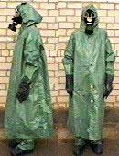
Общевойсковой защитный комплект (ОЗК)

Slide 14
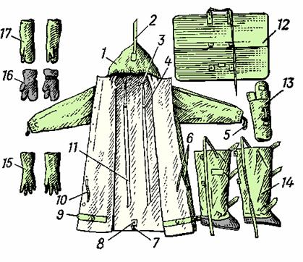
Внутренняя сторона плаща ОЗК имеет белый цвет и на заснеженной территории он выворачивается наизнанку, шпеньки переставляются на 180 градусов. В результате пользователь получает ОЗК в маскировочной (зимней) окраске.
1 – защитный плащ ОП-1М; 2 - затяжник; 3 – петля спинки; 4 и 7 - рамки стальные; 5 – петля для большого пальца руки; 6 и 10 – закрепки; 8 – центральный шпенек; 9 – хлястик; 11 – держатели плаща; 12 – чехол для защитного плаща ОП-1М; 13 – чехол для защитных чулок и перчаток; 14 – защитные чулки; 15 – защитные перчатки БЛ-1М; 16 – утеплительные вкладыши к защитным перчаткам Б3-1M; 17 – защитные перчатки Б3-1М.

Slide 15
НАДЕВАНИЕ ОЗК
Защитный плащ ОП-1М в "боевом" положении используют в виде:
накидки,
надетым в рукава,
в виде комбинезона.

Slide 16
В виде накидки плащ используют при внезапном применении противником ТХ, БА и напалма
По сигналу "Химическая тревога", по команде голосом "Газы, плащи" или самостоятельно по первым недостоверным признакам применения противником химического или биологического оружия. В этих случаях личному составу, находящемуся вне укрытий, необходимо закрыть глаза и задержать дыхание, положить оружие; снять защитный шлем и головной убор; надеть противогаз, сделать выдох, открыть глаза и возобновить дыхание, раскрыть чехол плаща, дернув тесемку вверх (при ношении плаща без чехла для его раскрытия расстегнуть затяжник капюшона на скатке); отвести руки назад и, взявшись за полы, накинуть плащ на плечи; надеть капюшон на голову; запахнуть полы плаща; присесть или прилечь и прикрыть плащом обмундирование, обувь, головной убор, защитный шлем и оружие для предохранения их от заражения.

Slide 17
Надевание ОЗК (плащ в рукава)
По команде "Плащ в рукава, чулки, перчатки надеть. Газы". Для этого необходимо: положить оружие, надеть чулки, застегнуть хлястики и завязать обе тесьмы на поясном ремне; надеть защитный шлем; вынуть из чехла и надеть перчатки; раскрыть чехол плаща, дернув тесьму вверх; надеть плащ в рукава, при этом петли на низках рукавов надеть на большие пальцы поверх перчаток; надеть капюшон на защитный шлем и застегнуть плащ; взять оружие.

Slide 18
Надевание ОЗК в виде комбинезона
Защитный комплект в виде комбинезона надевают на незараженной местности, в укрытии, сооружении по команде "Защитный костюм надеть. Газы". По этой команде необходимо: положить оружие; снять сумку с противогазом, снаряжение, защитный шлем, головной убор; снять очки и респиратор, если они были надеты; снять плащ в чехле и положить на землю; надеть чулки, застегнуть хлястики и завязать тесьму на брючном ремне, раскрыть чехол плаща и, взявшись за держатели, занести плащ с чехлом за спину так, чтобы чехол находился на спине под плащом; надеть плащ в рукава; продеть концы держателей в рамки внизу плаща и закрепить в рамках держателей; застегнуть центральные отверстия на центральный шпенек сначала правой, а затем левой полой плаща и закрепить их закрепкой; застегнуть полы плаща на шпеньки так, чтобы левая пола обхватывала левую ногу, а правая - правую; держатели двух шпеньков,

Slide 19
расположенные ниже центрального шпенька, закрепить закрепками; застегнуть боковые хлястики плаща на шпеньки, обернув их предварительно вокруг ног под коленями; застегнуть полы плаща, оставив незастегнутыми два верхних шпенька; надеть поверх плаща полевое снаряжение и сумку для противогаза; перевести в "боевое" положение противогаз; надеть и застегнуть подшлемник, заправив его под куртку; надеть головной убор и защитный шлем; надеть капюшон плаща на защитный шлем; застегнуть два верхних шпенька; завернуть рукава плаща; достать из чехла и надеть перчатки; опустить низки рукавов плаща на краги перчаток, надев петли на большие пальцы.

Slide 20
Снимание (ОЗК)
Для снятия зараженного ОЗК вне зоны заражения необходимо: повернуться лицом к ветру; расстегнуть полы плаща, хлястики чулок и снять петли с больших пальцев рук; откинуть капюшон с головы за спину; опустить обшлага рукавов на кисти и вынуть руки из рукавов плаща (за спиной); не снимая перчаток, развязать держатели плаща и вытащить их из рамок чехла, приподнять плащ за держатели вверх и сбросить назад; при необходимости провести дегазацию рецептурой ИДП-1 оружия, защитного шлема, ПК противогаза, футляра для очков; отвязать тесемки чулок от поясного ремня, а затем, поочередно наступая носком одной ноги на пяточную часть осоюзки чулка другой ноги, вытащить ноги из чулок до половины и стряхиванием снять чулки; отойти от снятых зараженных СИЗК в наветренную сторону; после действия в зоне заражения ТХ обработать обмундирование, снаряжение, сумку для противогаза и обувь пакетом ДПП (ДПС-1); снять перчатки и противогаз.
Средства индивидуальной защиты, зараженные ТХ и БА, складывают в специальные мешки и отправляют на специальную обработку.

Slide 21
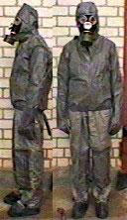
Легкий защитный костюм Л-1

Slide 22
ИЗ ЧЕГО СОСТОИТ ЛЕГКИЙ ЗАЩИТНЫЙ КОСТЮМ Л-1
В комплектацию костюма "Л-1" входит:
- полукомбинезон с притачными осоюзками.
Имеет цельнокроенные укреплённые чулки, надевающиеся поверх обуви, и хлопковые лямки с металлическими полукольцами для фиксации штанов на теле.
Более плотного облегания удаётся добиться при помощи пластиковых застёжек-грибков, размещённых на щиколотке и в районе колена.
Резиновые сапоги надеваются, как правило, на портянки или носки. При низких температурах они надеваются на теплые портянки (носки).
- куртка с капюшоном. Куртка имеет шейный клапан и промежный хлястик, на рукавах - петли для больших пальцев рук. На рукавах куртки имеются манжеты, облегающие запястье.
Капюшон фиксируется на шее при помощи лямки с застёжкой-грибком.В зимних условиях под капюшон надевается подшлемник.
- сумка
- перчатки (из ткани Т-15 или УНКЛ). Двупалые перчатки имеют резинки для закрепления их на руках.
- шесть пластмассовых шпеньков (типа "пукля") для застёжки.

Slide 23
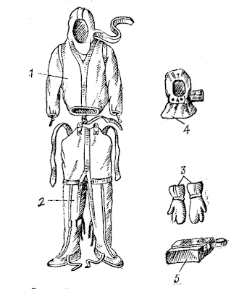
1-куртка с капюшоном; 2- брюк с чулками; 3 - двупалых перчаток; 4- подшлемника; 5- сумка для хранения костюма

Slide 24
НАДЕВАНИЕ ЛЕГКОГО ЗАЩИТНОГО КОСТЮМА Л-1
Костюм Л-1 используют в трех положениях: "Походное", "Наготове" и "Боевое". В положении "Походное" костюм Л-1 в сложенном виде (в сумке) перевозят на машинах. Непосредственно перед использованием его переносят в сумке, надетой через левое плечо поверх снаряжения. В положении "Наготове2 костюм используют без противогаза (противогаз надевается по мере необходимости). Перевод костюма Л-1 в боевое положение проводят, как правило, на незараженной местности.

Slide 25
Перевод костюма Л-1 в боевое положение
По команде: "Защитную одежду надеть, газы!". Для этого необходимо: 1. положить оружие, снять защитный шлем, снять снаряжение, снять головной убор 2. вынуть из сумки, развернуть и положить костюм на землю 3. надеть брюки и застегнуть хлястики 4. перекинуть бретели через плечи крест-накрест и пристегнуть их к брюкам 5. надеть куртку и откинуть капюшон 6. застегнуть промежный хлястик куртки 7. при необходимости надеть поясной ремень и снаряжение 8. надеть сумку для противогаза 9. уложить в сумку для переноски костюма головной убор ОКЗК-М (ОКЗК-Д) и надеть ее (при действиях, не связанных с перемещениями, сумку с головным убором можно не надевать) 10. надеть противогаз 11. надеть подшлемник ОКЗК-М (ОКЗК-Д), расправив его пелерину поверх обмундирования 12. надеть капюшон 13. расправить куртку на груди и под подбородком 14. обвернуть вокруг шеи шейный хлястик и застегнуть его 15. надеть защитный шлем 16. надеть перчатки, обхватив резинкой запястья рук 17. надеть петли рукавов на большие пальцы 18. взять оружие.

Slide 26
СНЯТИЕ ЛЕГКОГО ЗАЩИТНОГО КОСТЮМА Л-1
Снятие зараженного костюма Л-1 проводят на незараженной местности по команде "Защитную одежду снять". При снятии костюма Л-1 необходимо обращать особое внимание на то, чтобы открытыми участками тела не касаться его внешней (зараженной) стороны.
Для снятия костюма необходимо: 1. встать спиной к ветру, положить оружие 2. снять сумку для переноски костюма и сумку для противогаза 3. снять снаряжение 4. расстегнуть шейный и промежный хлястики и хлястики чулок 5. снять куртку и вместе с перчатками сбросить с себя 6. сделать шаг назад 7. отстегнуть бретели брюк 8. снять брюки, помогая руками с внутренней стороны 9. отойти в наветренную сторону и снять подшлемник и противогаз

Slide 27
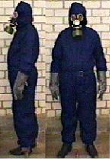
Защитная фильтрующая одежда (ЗФО)

Slide 28
Комплект этой одежды состоит из хлопчатобумажного комбинезона специального покроя, пропитанного водным раствором специальной пасты – химическими веществами, задерживающими пары отравляющих или аварийно химически опасных веществ (адсорбционного типа) или нейтрализующих их (хемособционного типа), а также мужского нательного белья (рубахи и кальсон), хлопчатобумажного подшлемника и двух пар портянок (одна из которых пропитана тем же составом, что и камбенизон). Нательное белье, подшлемник и непропитанная пара портянок нужны для того, чтобы не допускать потертостей кожных покровов и раздражения от пропиточного состава.
Размеры комбинезонов, входящих в комплект ЗФО: первый – для людей ростом до 160 см, второй – от 160 до 170 см и третий – свыше 170 см. защитная фильтрующая одежда используется только с фильтрующими противогазами.

Slide 29
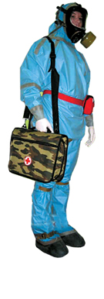
Костюм защитный “Корунд”

Slide 30
Защитный костюм “Корунд” предназначен для защиты от радиоактивной пыли, химического и бактериологического воздействия на человека.
Состав
Костюм защитный изготавливается из прорезиненной ткани и состоит из:
- куртки с капюшоном;
- полукомбинезона с сапогами;
- двух пар перчаток.
Характеристики
Ткань костюма “Корунд” имеет более высокую механическую прочность и защитную способность, чем такие ткани, как Т-15, бук, НМФ. Несмотря на то, что она тоньше, общий вес костюма и проницаемость меньше, чем Л-1.
На капюшоне - резиновый обтюратор, позволяющий надевать и снимать противогаз, не снимая капюшона. Благодаря надежному прилеганию обтюратора противогазов (ГП-7В, ГП-7ВМ, ПФМ-1) к обтюратору капюшона, достигается надежная герметизация всего под костюмного пространства. Ярко-голубой цвет костюма делает работающего в нем спасателя более заметным на фоне местности, что облегчает контроль и обнаружение его в случае необходимости.
Костюм выпускается трех ростов: до 166 см., от 166-176 см. и свыше 176 см

Slide 31
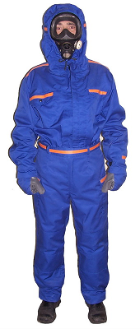
Костюм защитный КЗС
Предназначен для защиты кожи от различных АХОВ и предохраняет от проникновения их паров к кожному покрову человека(спасателя).

Slide 32
Список литературы:
1.Емельянов В.М., Коханов В.Н., Некрасов П.А. Защита населения и территорий в чрезвычайных ситуациях. - М.: Академический проект, 2003.
2.А. И. Яроцкий, лекция "Особенности передвижения в защитной одежде и противогазе."
3.Чрезвычайные ситуации: защита населения и территории. Учебное пособие, С.А. Бобок, В.И. Юртушкин. Москва, 2000.
4.Защита объектов народного хозяйства от оружия массового поражения. Справочник, / Г.П.Демиденко, Е.П.Кузьменко, П.П. Орлов и др.,Киев, 1989.
5.Атаманюк В. Г. Гражданская оборона, Москва,1986.
6.Руководство по эксплуатации средств индивидуальной защиты, часть 3, Москва 1988.
7.Зюзин В. С. Защита персонала и населения от СДЯВ на химически опасном объекте.
8.Чрезвычайные ситуации и защита от них. Сост. А.Бондаренко. Москва, 1998.

